Slide 1
Volební data managment
Úvod

Slide 2
Co je datamangment?
Činnosti spojené se získáváním, uchováváním a využíváním dat
Správa dat – strukturování datasetu, pojmenovávání proměnných a dat, tvorba metadat, publikování dat – tomu se budeme věnovat jen okrajově
Využití dat => analýza – viz další kurzy
Získávání a propojování dat z různých zdrojů
„datové uživatelství“
Skutečný data managment se můžete naučit zde: https://dmeg.cessda.eu/Data-Management-Expert-Guide

Slide 3
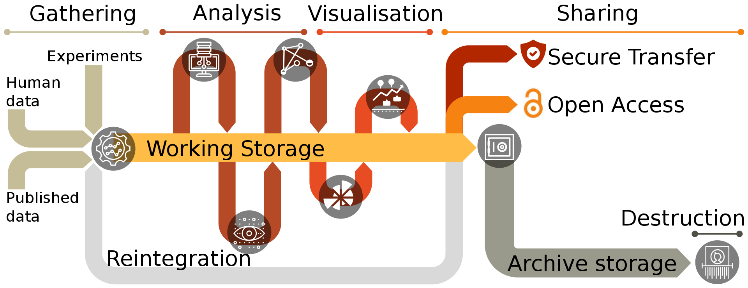
https://cs.wikipedia.org/wiki/Management_dat#/media/Soubor:Data_lifecycle.svg

Slide 4
Co se v kurzu naučíte?
Kde a jak najít politologická data
Jak stáhnout data z internetových stránek
Jak propojovat data z různých zdrojů
Jak data „vyčistit“ k analýze
Zejména s pomocí softwaru R

Slide 5
umělá inteligence (ChatGPT) mi byla s prací v programu R velmi nápomocná. Často mi poradila mnohem lepší funkce, které fungovaly stejně, jako funkce, které nám ukazoval pan Voda … . Také jsem díky práci s AI lépe pochopil, jak program funguje.

Slide 6
Jak se to naučíte
Praktické semináře
Průběžné úkoly
Reflexe průběžných úkolů
Učení se praktickým věcem je kolektivní záležitost
Na průběžných úkolech spolupracujte
Závěrečný úkol každý sám za sebe

Slide 7
Průběžné úkoly
6 úkolů
Data odevzdání v sylabu
Hodnocení splněno/nesplněno/neodevzdáno
Nesplněné a neodevzdané úkoly nutné přepracovat do 7 dnů
6 splněných úkolů = 40 bodů

Slide 8
Závěrečný úkol
Dostanete nějaký problém a musíte ho vyřešit
Když se zaseknete, můžete využít nápovědu
Jedna nápověda „zdarma“, další za bodovou srážku
Nápovědy lze získat také za plnění dobrovolných úkolů
Hodnotící matice je v organizačních pokynech
Max 60 bodů

Slide 9
Příklad zadání z loňského roku
Vytvořte tabulku s alespoň 6000 případy, která bude obsahovat informaci tom, jaký dojem měli voliči z kampaní k různým volbám konaných v čr v letech 2010 – 2018, jakou ve volbách volili (nebo preferovali) stranu/kandidáta. Doplňte informaci o typu voleb a u prezidentských voleb pak typ nominace preferovaného kandidáta (občanská/stranická), jeho procentuální zisk a datum narození.

Slide 10
Co se v kurzu nenaučíte
Legální aspekty nakládání s daty pro komerční účely
Datové „archivnictví“
Publikování dat
Analýzu dat

Slide 11
Čím začít
Co chceme zjistit?
Teoretický nebo „praktický“ problém
Teoretický problém – identifikace konceptů a jejich operacionalizace
Hledání dat odpovídajících konceptům
Praktický problém – možnost vtáhnout k teoriím
Možnost induktivního postupu
Co jsme ochotni podniknout pro zisk dat?
Hledání existujících dat x vytváření nových
Vytváření nových dat je časově, finančně i jinak náročné
Co musíme s daty provést, abychom mohli zjistit to, co chceme zjistit?

Slide 12
Data

Slide 13
Jaká data můžeme mít?
Správná X špatná
Závisí na způsobu sběru a vztahu dat a toho co mají měřit
Např. odpovědi na otázku Jak moc vás ve volbě strany ovlivnila předvolební kampaň?
Perfektní data neexistují – nutnost kompromisu
Počet případů
Vzdálenost mezi konceptem a měřením
Čas
místo

Slide 14
Kvalitativní x kvantitativní
Kvalitativní data lze obvykle vytvořit s relativně nízkými náklady
Rozhovory, focus group, obsahová analýza textu
Obtížná a často nejednoznačná interpretace
Nemožnost zobecnitelnosti
Problematické body: anonymizace, ochrana respondentů
Jen zřídka dostupná už vytvořená kvali data
Kvantitativní data lze najít pro široké spektrum otázek už vytvořená
Vytváření dat je poměrně nákladné
1000 respondentů v online dotazníku stojí okolo 50 - 100 000 Kč
Osobní dotazování je v řádech statisíců
Vhodné zejména k testování hypotéz nebo popisu populace

Slide 15
Agregovaná x individuální
Agregovaná data jsou k volbám velmi dobře dostupná
Individuální data umožňují lépe zjistit, to co chceme zjistit
Např. psychologický efekt volebního systému
Nebo kdo jsou voliči různých stran
Individuální data můžeme agregovat sami (co si myslí veřejnost?)

